Slide 1
Petit Bridge
Quatorze « petits » problèmes à résoudre
Auteur : Michel Gouy (michel.gouy@ac-lille.fr)

Slide 2
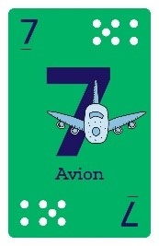
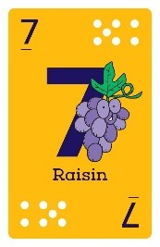
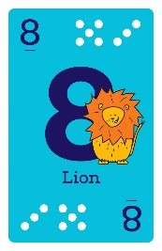
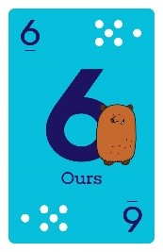
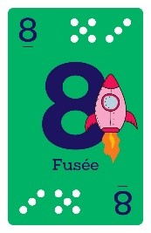
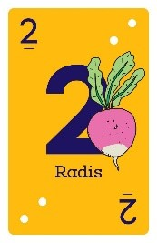
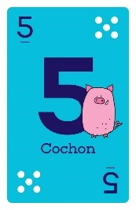
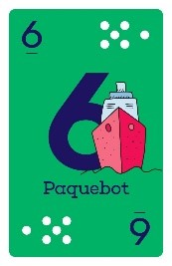
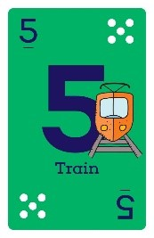
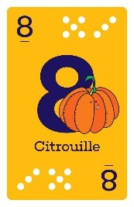
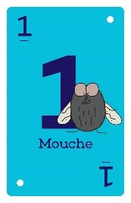
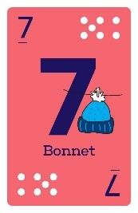
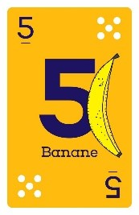
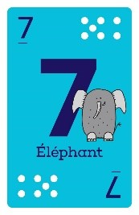
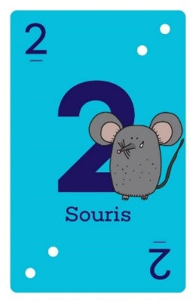
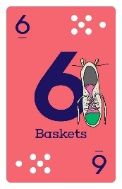
Ex 1 CP *Simon entame. L’équipe Océane/Ewen réalise deux levées.
Noémie
Océane Ewen
Simon

Slide 3
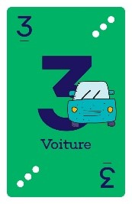
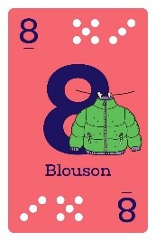
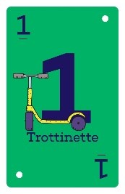
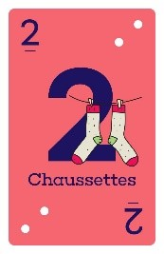
Ex 2 CP * Océane entame. L’équipe Océane/Ewen réalise quatre levées.
Noémie
Océane Ewen
Simon

Slide 4
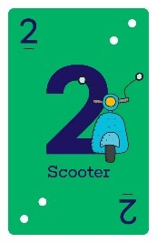
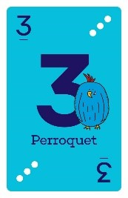
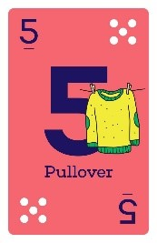
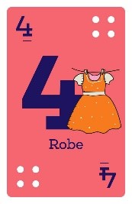
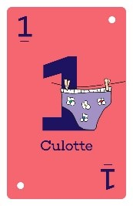
Ex 3 CP * Simon entame. L’équipe Simon/Noémie réalise trois levées.
Noémie
Océane Ewen
Simon

Slide 5
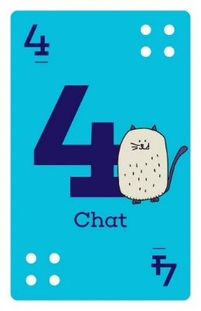
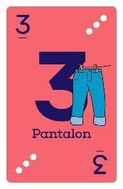
Ex 4 CP ** Simon entame. L’équipe Simon/Noémie réalise quatre levées.
Noémie
Océane Ewen
Simon

Slide 6
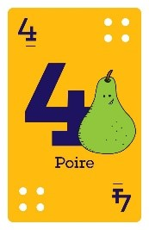
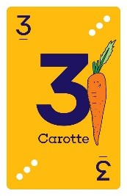
Ex 5 CP ** Simon entame. L’équipe Océane/Ewen réalise deux levées.
Noémie
Océane Ewen
Simon

Slide 7
Ex 6 CP ** Noémie entame. L’équipe Noémie/Simon réalise trois levées.
Noémie
Océane Ewen
Simon

Slide 8
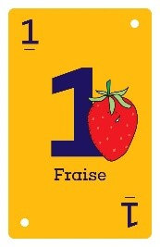
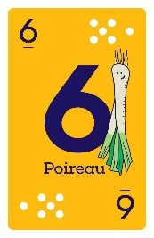
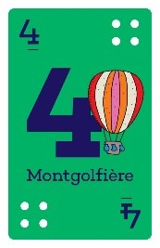
Ex 7 CE1/CE2 *** Simon vient de gagner, c’est donc à lui de jouer. L’équipe Noémie/Simon gagne quatre levées.
Noémie
Océane Ewen
Simon

Slide 9
Ex 8 CE1*** Simon vient de gagner, c’est donc à lui de jouer. L’équipe Océane/Ewen gagne une levée.
Noémie
Océane Ewen
Simon

Slide 10
Ex 9 CE1/CE2*** Simon entame. Quelle(s) carte(s) faut-il mettre à Noémie pour que son équipe gagne les quatre levées?
Noémie
Océane Ewen
Simon

Slide 11
Ex 10 CE2 **** Noémie entame. Quelle(s) carte(s) faut-il mettre à Noémie pour que son équipe gagne les quatre levées?
Noémie
Océane Ewen
Simon

Slide 12
Avec l’endormi

Slide 13
Ex 11 CE1/CE2*** Simon vient de gagner. C’est donc à lui de jouer. Comment peut-il gagner les quatre derniers points en jeu sans connaître les cartes de ses adversaires.
L’endormi
Noémie
Océane Ewen
Simon

Slide 14
Ex 12 CP/CE1** Simon vient de gagner, c’est donc à lui de jouer. Comment faut-il placer les cartes des adversaires pour empêcher l’équipe Noémie/Simon de gagner deux levées?
L’endormi
Noémie
Océane Ewen
Simon

Slide 15
Ex 13 CE1/CE2 ** Simon vient de gagner, c’est donc à lui de jouer. Comment faut-il placer les cartes des adversaires pour empêcher l’équipe Noémie/Simon de gagner trois levées?
L’endormi
Noémie
Océane Ewen
Simon

Slide 16
Ex 14 CP ** Simon vient de gagner, c’est donc à lui de jouer. Pourquoi Noémie/Simon sont certains de gagner les quatre dernières levées.
Aide : Il y a huit cartes vertes dans le jeu.
L’endormi
Noémie
Océane Ewen
Simon

